Slide 1
… зажжённый вами не погаснет свет…

Slide 2
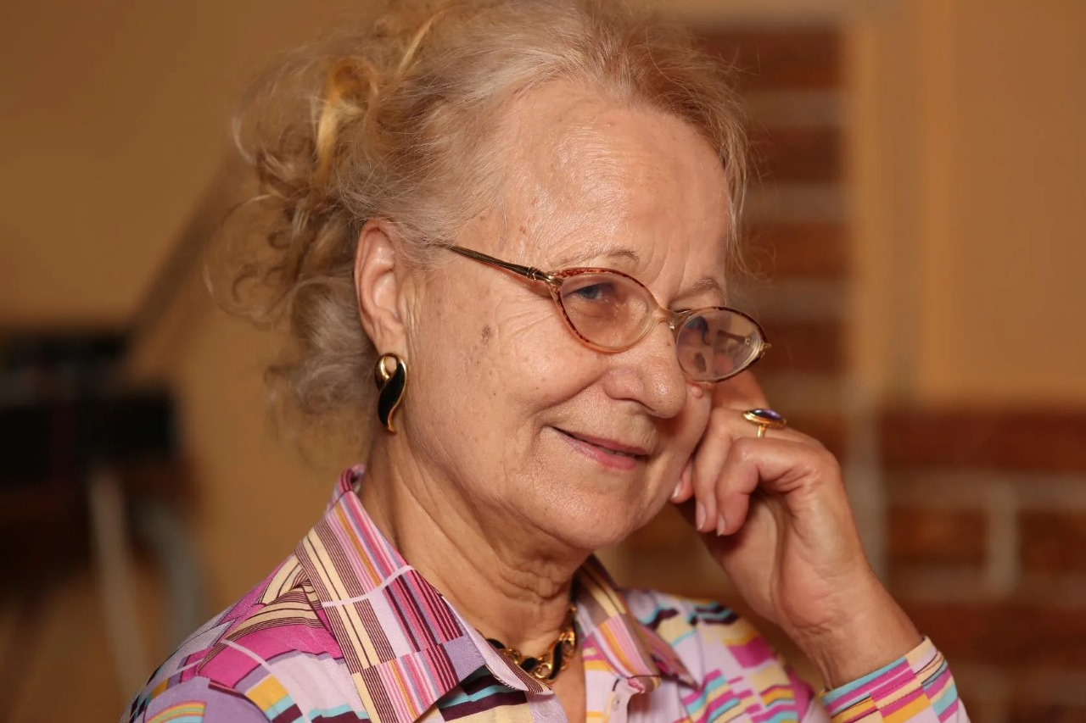
Анисимова Мария Алексеевна
Закончила СШ №151 в 1957 году.
Поступила в Петропавловский педагогический институт на факультет математики. После успешного окончания вернулась в родную школу и проработала в ней до 1974 года.
С 1975 года директор СШ №21
Для нее характерен высокий профессионализм и ответственное отношение к работе.

Slide 3
Айтмуханова Калиша Жаксенбаева
Учитель математики средней школы 75 и 26
Выпускница нашей школы, после окончания педагогического института проработала в нашей школе до пенсии.
Дня неё характерен высокий профессионализм, ответственное отношение к работе, любовь к детям и многогранная деятельность во всех сферах школьной жизни.
Является координатором научных проектов школьников, которые занимают первые места в области и призовые места в Республиканских конкурсах.
Награждена знаком «Отличник народного прочвещения Казахской ССР», внесена в энциклопедию «300 лучших людей Казахстана – 2010»
Является членом экспертной комиссии учебников нового типа.

Slide 4
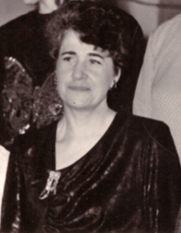
Селезнёва Тамара Петровна
Окончила школу №75 в 1966 году.
После окончания педагогического института (1972 год) проработала в родной школе учителем географии до пенсии.
За плодотворную работу награждена медалью «За трудовое отличие», имеет звание «Старший учитель». Длительный период времени была заместителем директора по воспитательной работе. Награждена значком «Отличник просвещения Казахской ССР».

Slide 5
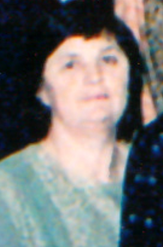
Стегасова Людмила Семеновна
Закончила СШ №75 в 1966 году и поступила в педагогический класс, закончив его она 2 года проработала в детском саду.
В 1969 году начала свою деятельность в стенах нашей школы в качестве учителя начальных классов. Проработала в родной школе до пенсии. Была активная участница художественной самодеятельности.
Любовь к своему делу – главное её качество, для неё характерны: учительская щедрость, такт и великое терпение. Ею был наработан богатый арсенал способов, норм и методов обучения в начальном звене.

Slide 6
Медведева Нина Васильевна
Закончила СШ №75 в 1976 году, после окончания Пединститута вернулась в родную школу учителем математики.
С 1980-1986 годы заместитель директора по воспитательной работе.
С 1991 – 2011 годы заместитель директора по учебной работе в СШ 75 и 26.
За годы работы проявились её организаторские способности, умение скрупулёзно работать над любой проблемой. Пользовалась авторитетом среди учащихся, учителей и родителей.
Награждена значком «Отличник просвещения Казахской ССР».

Slide 7
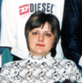
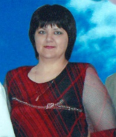
Лукьянова Елена Алексеевна
Выпускница 1986 года.
С 1993 года работала в родной школе учителем русского языка и литературы.
С 1999 года по 2012 год была заместитель директора по воспитательной работе.
Эрудирована, толерантна, вдумчивый и серьезный воспитатель и наставник классных руководителей. Творческий подход к порученному делу, профессионализм, любовь к детям давали хороший результат.
В 2009 году заняла 1 место в городском конкурсе «Лучшая воспитательная программа школы».

Slide 8
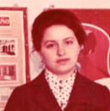
Девальд Людмила Владимировна
Учительница английского языка.
В 1965 году поступила в 1 класс в СШ №75. в 1975 году её закончила.
После окончания школы решила изучать английский язык более углублено, для этого выбрала Петропавловский педагогический институт. После его окончания вернулась в родную школу. Вела английский язык с 5 по 11 класс.
Доброжелательная, всегда улыбающаяся, умная и добросовестная, такая учительница осталась в памяти многих учащихся.
В 2008 году перешла на работу в ПК ЖТ.

Slide 9
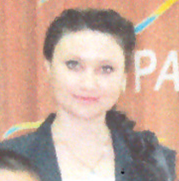
Садчикова Алёна Руслановна
Учительница английского языка.
Закончила СШ №75 в 1999 году и продолжила образование в Петропавловском педагогическом институте на факультете иностранных языков.
В 2003 году закончила СКГУ и вернулась в родную школу.
Очень ответственная, старательная, любящая свой предмет учительница. У нее сложился хороший контакт с учащимися разных возрастов. Успешно работала помощником заместителя директора по воспитательной работе.

Slide 10
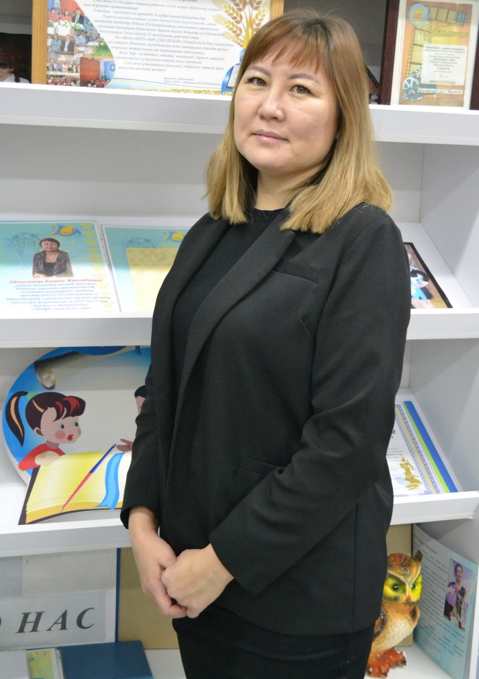
Молдажанова Салтанат Мейрамовна
Окончила школу в 2008 году и поступила на грант в СКГУ, закончив в нем факультет информационных технологий по специальности «учитель математики» в 2012 году.
С этого года начала работать в родной школе учителем математики.
Грамотная, старательная, ответственно относящаяся к работе учительница. Ученики относятся к ней с любовью и доверием.

Slide 11
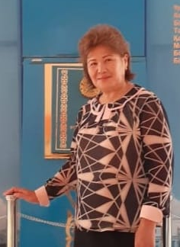
Абелева Алма Казбековна
Закончила школу в 1979 году.
В 1983 году закончила Педагогический институт по специальности «Учитель физики».
Свой трудовой путь начала в Новоузенской СШ Есильского района, затем была директором данной школы. В 2016 году приступила к работе в родной школе – ШДС №26, вела уроки физики и работала заместителем директора по научной и методической работе.
Серьезная, требовательная, она передавала свой опыт работы молодым учителя, активно занималась научной работой среди учащихся, пользовалась заслуженным авторитетом.
В 2022 году вышла на заслуженный отдых.

Slide 12
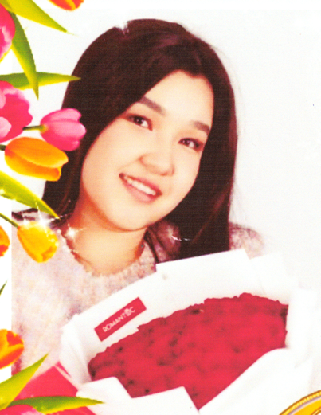
Мендыбаева Карина Сериковна
Закончила ШДС №26 в 2017 году.
Еще в школьные годы нравилась математика. Под руководством Айтмухановой К.Ж. увлеклась научными проектами, участвовала в городских и областных конкурсах.
В 2021 году закончила с отличием СКГУ имени М.Козыбаева и начала работать в нашей школе. Зарекомендовала себя как грамотная и перспективная учительница. В настоящее время работает в Специализированной математической школе города Астаны.

